Slide 1
شروط صحة
تعريف
البيع
أركان
حكم
الحكمة من

Slide 2
تعريف البيع
مبادلة مال بمال لغرض التملك

Slide 4
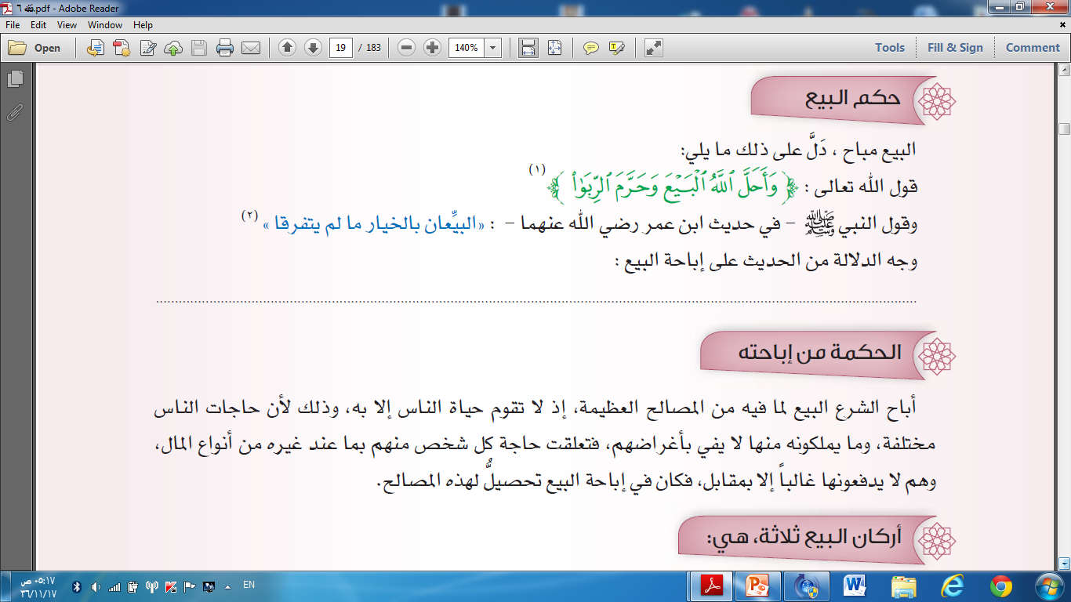

Slide 5
أركان البيع
البائع والمشتري
العاقدان
الثمن والمثمن
المعقود عليه
كل قول أو فعل يدل على إرادة البيع
صيغة العقد

Slide 6
ما المراد بالثمن والمثمن ؟
المثمن
الثمن
المنقولات
العقارات
الذهب والفضة والنقود
السيارات
الأدوية
الأرز
الأراضي والمباني

Slide 7
صيغة العقد
القول
الفعل
الإيجاب
كأن يقول البائع : بعتك
كأن يدفع إليك البائع عصيراً فتعطيه ريالاً من غير تلفظ منكما.
فيقول المشتري : اشتريت / قبلت
القبول

Slide 8
شروط صحة البيع

